Slide 1
Гроші
Буркало Н.

Slide 2
Зміст:
Історія виникнення грошей
Вартість грошей
Фальшивництво
Додаткові джерела інформації

Slide 3
Історія виникнення грошей
Гро́ші — особливий товар, що є загальною еквівалентною формою вартості інших товарів. Гроші виконують функції мірила вартості та засобу обігу. Крім того, вони є засобами нагромадження та платежу. З утворенням світового ринку, деякі національні гроші виконують функції світових.

Slide 4
В економічній теорії виділяють дві основні концепції походження грошей:
Раціоналістична — гроші виникли як наслідок певної раціональної угоди між людьми через необхідність виділення спеціального інструменту для обслуговування сфери товарного обігу.
Еволюційна — гроші виділяють із загальної товарної маси, оскільки вони найпридатніші для виконання функціональної ролі грошового товару. Той чи інший товар стає грішми лише в межах певної особливої суспільної форми, товарного виробництва й обігу.
Передбачається, що ще 100 000 років тому виникли бартерні операції — прямий безгрошовий обмін товарами. Проте в безгрошових суспільствах в основному діяли подарунки або позики. Наступним етапом стало виникнення товарних грошей, тобто, коли в якості грошей використовувались різні матеріальні носії. Перша згадка про термін «гроші» датується 3000 роком до Р. Х., це був клинописний текст на глиняній табличці із Месопотамії.

Slide 5
З найдавніших часів грішми були різні товари: хутра звірів, металеві сокири, мушлі каурі тощо. Однак завдяки своїм фізичним властивостям найбільш вживаним загальним еквівалентом вартості дуже швидко стають благородні метали: золото та срібло. Згодом вони набирають форми монет.
У своїй «Історії» Геродот вказує, що першими використовувати металеві монети почали лідійці. Сучасні вчені вважають, що перші монети були з електрума і чеканились близько 650–600 р до Р. Х. Швидке розповсюдження монет пов'язано із зручністю їх зберігання, дроблення і об'єднання, відносною великою вартістю при невеликій вазі та обсягу, що є дуже зручним при обмінних операціях.
Паперові гроші або банкноти були вперше використані в Китаї за часів династії Сун. Ці банкноти, відомі як «jiaozi», еволюціонували з векселів, що були у використанні з сьомого сторіччя. Тим не менш, вони не витісняють традиційних грошей, і були у використанні поряд з монетами. В Європі банкноти були вперше випущені Банком Стокгольма в 1661 році.

Slide 6
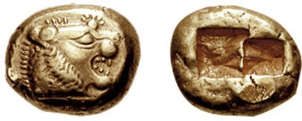
Монета 6 ст. до н. е., Лідія

Slide 7
Вартість грошей
Вартість грошей, як засобу обігу, визначається їх купівельною спроможністю. Купівельна спроможність не обов'язково повинна бути обумовлена реальною вартістю, наприклад, вартістю золота, з якого гроші виготовлені або на яке вони легко і гарантовано можуть бути обмінені (золотий запас). Вона визначається довірою до емітенту власників грошових коштів.

Slide 8
Інфляція
Інфляція (від лат. inflatio — роздування) — тривале зростання загального рівня цін, що, відповідно, є свідченням зниження купівельної спроможності грошей.
Темпи інфляції визначаються як величина зміни індексів цін, що, в свою чергу, є вираженням вартості набору товарів (послуг) в певний період часу, %. Найпоширенішим показником для розрахунку інфляції є:
індекс споживчих цін (ІСЦ, англ. CPI — Consumer Price Index)
індекс цін виробників (ІЦВ, англ. WPI — Wholesale Price Index, PPI — Production Price Index);
дефлятор ВВП (англ. GDP deflator).

Slide 9
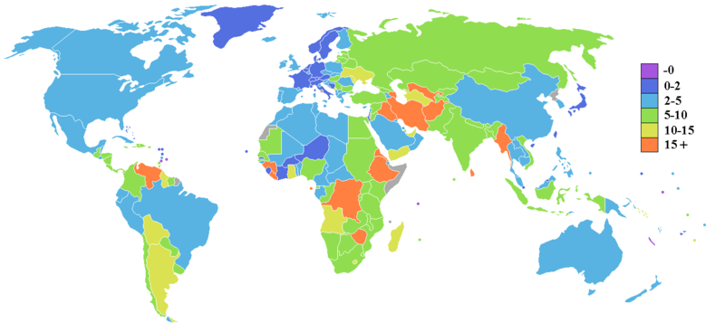
Рівень інфляції у світі на 2007 рік

Slide 10
Паритет купівельної спроможності
Парите́т купіве́льної спромо́жності (ПКС; англ. purchasing power parity, PPP) — поняття, яке використовується в різних контекстах:
У економічній теорії паритетом купівельної спроможності називається формулювання закону єдиної ціни для міжнародних ринків: купівельна спроможність деякої суми на одному ринку повинна бути рівна купівельній спроможності цієї ж суми на ринку іншої країни, якщо перевести дану суму за поточним обмінним курсом в іноземну валюту.\
Під паритетом купівельної спроможності може матися на увазі також фіктивний обмінний курс двох або декількох валют, розрахований на основі їх купівельної спроможності стосовно певних наборів товарів і послуг.

Slide 11
Закон Грешема
Закон Грешема — економічний закон названий на честь англійського фінансиста Томаса Грешема (1519 — 1579) про співвідношення між різними валютами.
Визначення: Переоцінені державою гроші витіснять з обороту недооцінені державою гроші. («Money overvalued by the State will drive money undervalued by the State out of circulation.»)

Slide 12
Фальшивомонетництво
Фальшивомонетництво — виготовлення з метою збуту, а також збут підроблених державних казначейських білетів (у даний час в Україні їх не випускають), білетів Національного банку України, металевої монети, державних цінних паперів (акції, облігації, ощадні сертифікати, векселі, приватизаційні папери, казначейські зобов'язання) або іноземної валюти.
Саме слово «фальшивомонетництво» походить від латинського falsus, що означає «підроблений, неправдивий, фальшивий». В українській мові «фальш» — означає «підробка, обман, шахрайство, неправда», а фальшивомонетництво дослівно означає виробництво підроблених монет^{[8]}.
Фальшивомонетництво завжди і в усіх державах вважалося тяжким кримінальним злочином. З метою його попередження та покарання осіб, винних у виготовленні підроблених грошей, в кримінальному законодавстві держав, у тому числі й в Кримінальному кодексі України (ст. 199), передбачена відповідальність за вчинення такого протиправного діяння. Кримінальна відповідальність згідно зі ст. 199 КК України наступає за виготовлення, зберігання, придбання, перевезення, пересилання, ввезення в Україну з метою збуту або збут підроблених грошей, державних цінних паперів чи білетів державної лотереї. У частині 3 статті 199 КК України 2001 року законодавець посилив кримінальну відповідальність за вчинення фальшивомонетництва «організованою групою».

Slide 13
Додаткові джерела інформації
http://uk.wikipedia.org/wiki/Гроші

